Slide 1
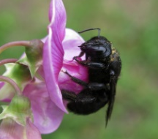
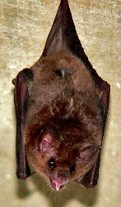
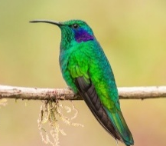
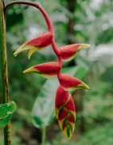
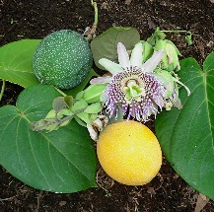
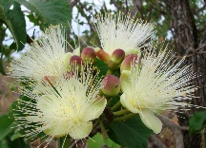
Hoja de trabajo
^{3.3}
Descubrir las estrategias de polinizadores
Tarea: Relacione el polinizador con su flor.
POLINIZADOR
ABEJORRO CARPINTERO (GENERO: Xylocopa): Es un polinizador nativo, pone sus nidos en troncos y maderas. Es una abeja sin aguijón y debido a su gran tamaño consume grandes cantidades de néctar. Foto: Pixabay.com
A
MURCIELAGO (GENERO: Glossophaga) Conocidos como murciélago de lengua larga, este animal de hábitos nocturnos es nectarívoro y es atraído mayormente por flores de color blanco y con olores fuertes parecidos a la fermentación de una fruta, al alimentarse queda en su pelaje abundante polen y puede recorrer largas distancias. Foto: Bernard Dupont, Wikipedia Commons
B
COLIBRI (FAMILIA: Trochilidae): Es un ave de pequeño tamaño con un pico delgado y fino el cual le permite alimentarse de grandes cantidades de néctar de las flores de forma más alargada. Foto: Enrique Hidalgo, Pexels.com
C
PLANTA
INCISO
PLATANILLOS (FAMILIA: Heliconiaceae): Se considera una flor ornamental debido a sus colores vistosos y su forma particular. Son inflorescencias en forma de espiga, esta posee hojas modificadas (brácteas) las cuales dan esta forma alargada y compacta, encontrándose dentro ella abundante néctar para el polinizador que logre llegar a él. Foto: Syarif Moh, Pexels.com
GRANADILLA (Passiflora ligularis): Conocida también como “granadilla de china” es una planta trepadora, por la que necesita un sustento para desarrollarse (i.e. Palos y troncos), posee una flor grande con sépalos fuertes capaces de sostener a polinizadores grandes, con un color llamativo y fuerte aroma del abundante néctar como recompensa a sus polinizadores. Foto: Johnocampo, Wikipedia Commons
PEQUI (Caryocar brasiliense): Conocida también como nuez souari, es un árbol tiene un valor gastronómico, medicinal y comercial. Tienen inflorescen-cias grandes de color blanco e hermafroditas cuya forma es parecida a un pincel y poseen abundante néctar, estas se abren durante la noche y despren-de un olor a azufre parecido a un fruto en fermentación).
Foto: João Medeiros, Wikipedia Commons
1 | 3 Biodiversidad Cacao orgánico en sistemas agroforestales | Material didáctico | Hoja de trabajo 2026 | FiBL | ECOTOP

Slide 2
Hoja de trabajo – Solución
^{3.3}
Descubrir las estrategias de polinizadores
PLANTA
INCISO
PLATANILLOS (FAMILIA: Heliconiaceae): Se considera una flor ornamental debido a sus colores vistosos y su forma particular. Son inflorescencias en forma de espiga, esta posee hojas modificadas (brácteas) las cuales dan esta forma alargada y compacta, encontrándose dentro ella abundante néctar para el polinizador que logre llegar a él. Foto: Syarif Moh, Pexels.com
C
GRANADILLA (Passiflora ligularis): Conocida también como “granadilla de china” es una planta trepadora, por la que necesita un sustento para desarrollarse (i.e. Palos y troncos), posee una flor grande con sépalos fuertes capaces de sostener a polinizadores grandes, con un color llamativo y fuerte aroma del abundante néctar como recompensa a sus polinizadores. Foto: Johnocampo, Wikipedia Commons
A
PEQUI (Caryocar brasiliense): Conocida también como nuez souari, es un árbol tiene un valor gastronómico, medicinal y comercial. Tienen inflorescencias grandes de color blanco e hermafroditas cuya forma es parecida a un pincel y poseen abundante néctar, estas se abren durante la noche y desprende un olor a azufre parecido a un fruto en fermentación).
Foto: João Medeiros, Wikipedia Commons
B
2 | 3 Biodiversidad Cacao orgánico en sistemas agroforestales | Material didáctico | Hoja de trabajo 2026 | FiBL | ECOTOP

